Slide 1
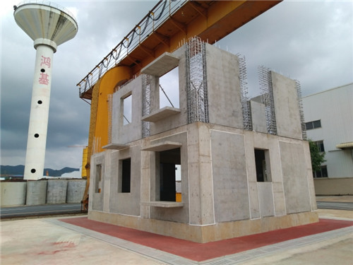
装配式施工标高调整

Slide 2
标高调整施工原则
1.构件标高调整施工前准备
2.标高调整施工前要求
3. 标高调整施工要点

Slide 3
标高调整施工前准备
施工人员准备
测量员：审查图纸，所有尺寸、建筑物关系进行校核; 平面、立面、大样图所标注的同一位置的建筑物尺寸、形状、标高是否一致；室内外构件标高之间的关系是否正确。
测量普工:协助测量员检查构件位置，标高及尺寸的验收。
装配工：在测量员的指导下，协同调整构件的测量验收。

Slide 4
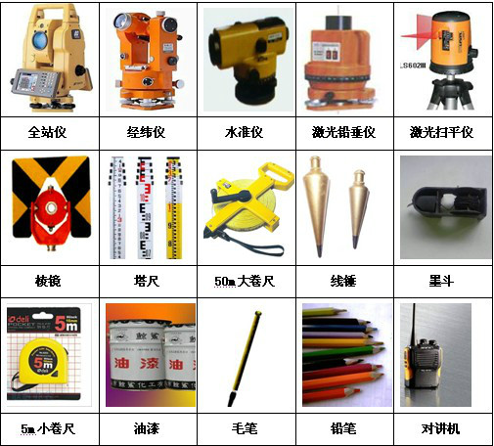
构件标高调整施工前准备
施工工具准备

Slide 5
构件标高调整施工前准备
定位放线准备要求
放置完成施工层地面开间主轴线
放置完成施工层地面墙边线及墙端线
放置完成施工层地面墙体水平外控线
放置完成施工层地面标高控制线

Slide 6
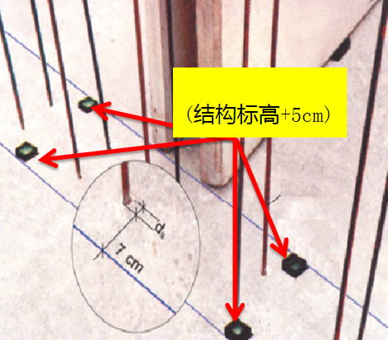
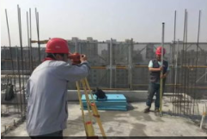

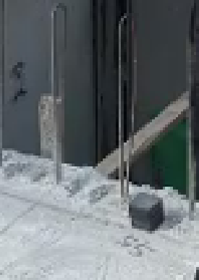
构件标高调整施工要求
墙板垫片施工要求
构件底部结构施工缝要求50mm，有效提高构件与结构顶板的连接性，防止底部出现蜂窝麻面等现象。
利用水准仪，依据结构标高控制线，测量出墙体位置下垫块数据(垫块顶标高=结构层高+50mm)。
在垫块位置处，标记垫块码放高度数据及位置。吊装工人依据数据码放垫块高度，码放完毕后在垫块顶部做好完成标记。构件安装时垫块标高进行复测
垫块码放位置为距离构件两端20-50cm各一组，构件长度超过5m,在中间添加一组。

Slide 7
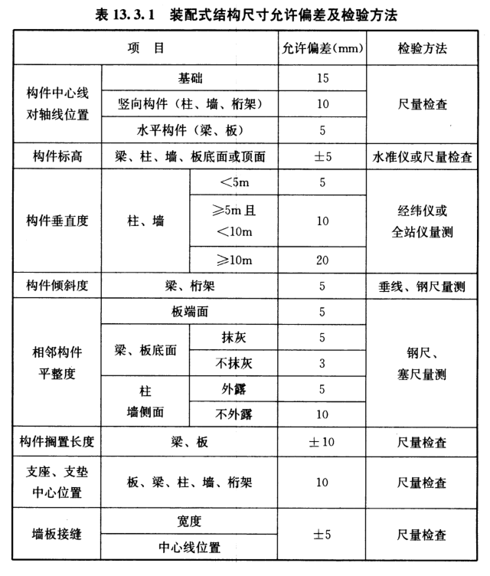
构件标高调整施工要求
构件标高调整施工依据：

Slide 8
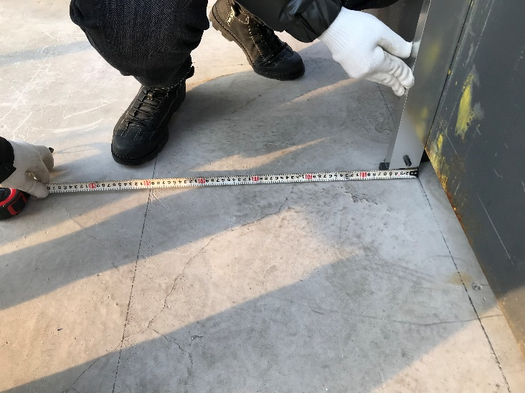
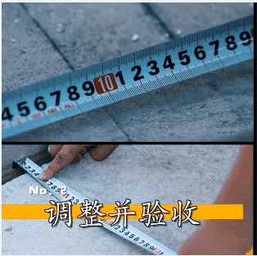
标高调整施工要点
墙体水平向调整
采用靠尺与卷尺辅助检测，将靠尺一侧贴靠在墙体上，下沿自然垂至楼（地）面，用卷尺测量靠尺内侧与楼（地面）弹设的墙体500mm控制线之间的偏差。每块墙板最少检查三个点，正面两个点，侧面一个点，墙板长度超过5m应适当增加。
墙板轴线位置允许偏差5mm
若检测出现较大偏差，利用短支撑微调达到规范要求。
根据50cm控制线测量距构件距离,最大允许偏差8mm

Slide 9
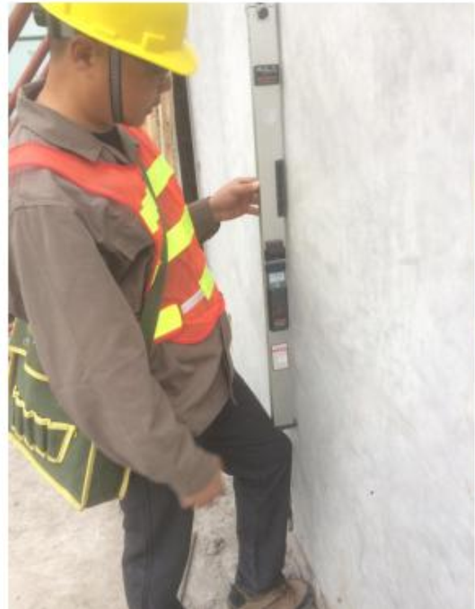
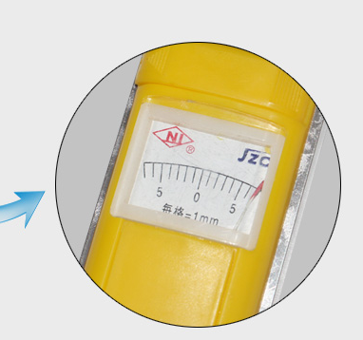
构件标高调整施工要点
墙体垂直调整
采用2米靠尺进行检测，首先将靠尺展开，竖直贴靠于叠合墙板上，使靠尺上下靠脚紧贴墙体，待指针自行摆动停止时，读取指针所指上行刻度数值即为墙体垂直度偏差。每块墙板最少检查左右两点，长度超过4m应适当增加。若垂直度超过要求，微调上部长斜支撑。然后根据水平调整方法复查水平位置，往返操作，达到标准为止。
垂直度允许偏差：高度≤6m时，允许偏差5mm；高度＞6m时，允许偏差10mm

Slide 10
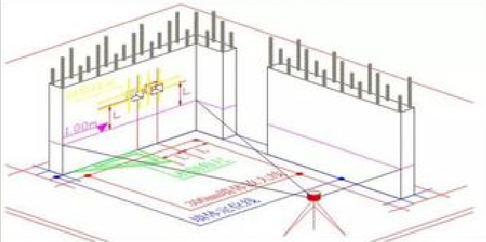
构件标高调整施工要点
顶部标高调整
吊装前在吊装墙板两端放出1000mm控制点标记，有利于相邻构件标高误差检测。
1000mm控制点（从结构层顶板标高往上测量，测量时减去构件底部50mm，即从构件底部上翻95cm线）
放置垫块，垫块顶标高为（结构层+50mm）。每块构件放置不少于2组。
构件安装完成后，用水准仪校核墙板1000mm控制线，与其他墙板1000mm线标高相同。
若核查超出允许值，用爪式千斤顶微调。
利用控制线校核，调整构件顶部标高误差
标高允许偏差±5mm

Slide 11
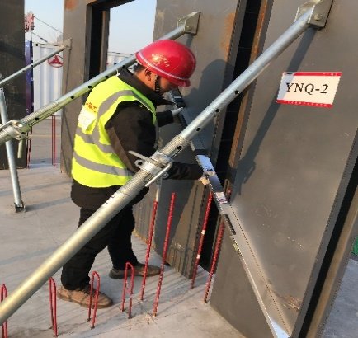
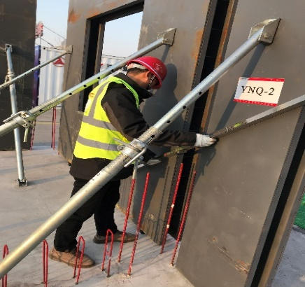

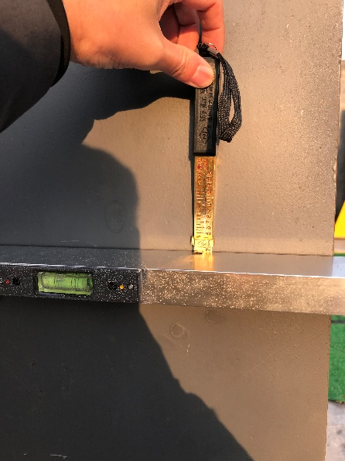
构件标高调整施工要点
预制墙相邻构件平整度验收
采用2米靠尺及塞尺进行检测，靠尺侧面同时靠紧被检测的两个相邻墙面，每处应检查三个点，即水平一点，并在其原位左右交叉45°各一点，取其三点的平均值。平整度的数值是通过楔形塞尺塞入缝隙最大处确定的。
相邻构件平整度允许偏差：外露5mm，不外露8mm。
若出现较大偏差，校核两侧墙垂直度。
水平检测
交叉检测1
交叉检测2
塞尺检测

